Slide 1
得地為業
Possessing the Land as Inheritance
波特蘭靈糧堂 BOLIP
December 27, 2015

Slide 2
與我說話的天使對我說：「你要宣告說，萬軍之耶和華如此說：我為耶路撒冷為錫安，心裡極其火熱。 (撒迦利亞書 Isaiah 62:1)
Then the angel who was speaking to me said, “Proclaim this word: This is what the Lord Almighty says: ‘I am very jealous for Jerusalem and Zion,

Slide 3
我因錫安必不靜默，為耶路撒冷必不息聲，直到他的公義如光輝發出，他的救恩如明燈發亮。 (以賽亞書 Isaiah 62:1)
For Zion’s sake I will not keep silent,
for Jerusalem’s sake I will not remain quiet,
till her vindication shines out like the dawn,
her salvation like a blazing torch.

Slide 4
耶路撒冷啊，我在你城上設立守望的，他們晝夜必不靜默。 呼籲耶和華的，你們不要歇息，也不要使他歇息，直等他建立耶路撒冷，使耶路撒冷在地上成為可讚美的。 (以賽亞書 Isaiah 62:6-7)
I have posted watchmen on your walls, Jerusalem;
they will never be silent day or night.
You who call on the Lord,
give yourselves no rest,
and give him no rest till he establishes Jerusalem
and makes her the praise of the earth.

Slide 5
耶和華的僕人摩西死了以後，耶和華曉諭摩西的幫手，嫩的兒子約書亞，說：「我的僕人摩西死了。 現在你要起來，和眾百姓過這約旦河，往我所要賜給以色列人的地去。 凡你們腳掌所踏之地，我都照著我所應許摩西的話賜給你們了。 (約書亞記 Joshua 1:1-3)
After the death of Moses the servant of the Lord, the Lord said to Joshua son of Nun, Moses’ aide: “Moses my servant is dead. Now then, you and all these people, get ready to cross the Jordan River into the land I am about to give to them—to the Israelites. I will give you every place where you set your foot, as I promised Moses.

Slide 6
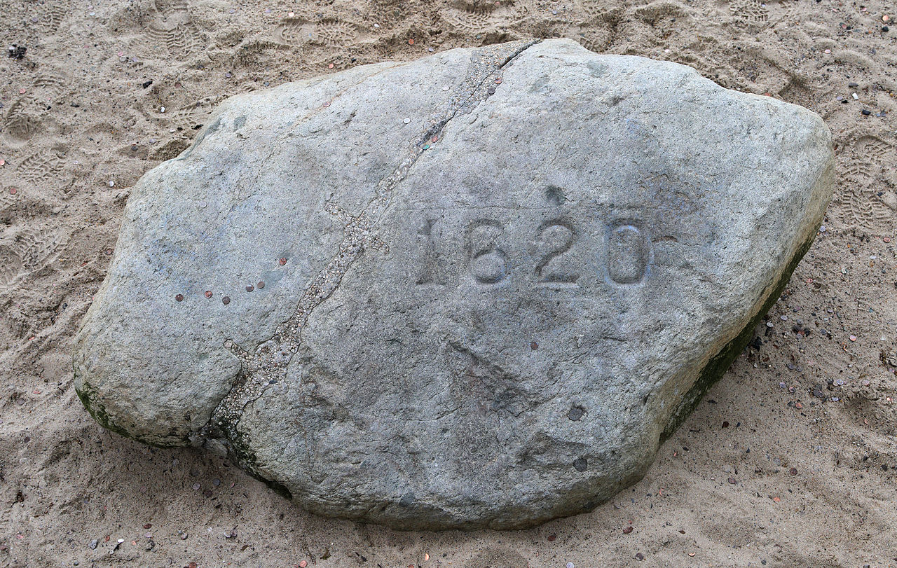
1620 Mayflower Landing Site ─ Plymouth Rock

Slide 7
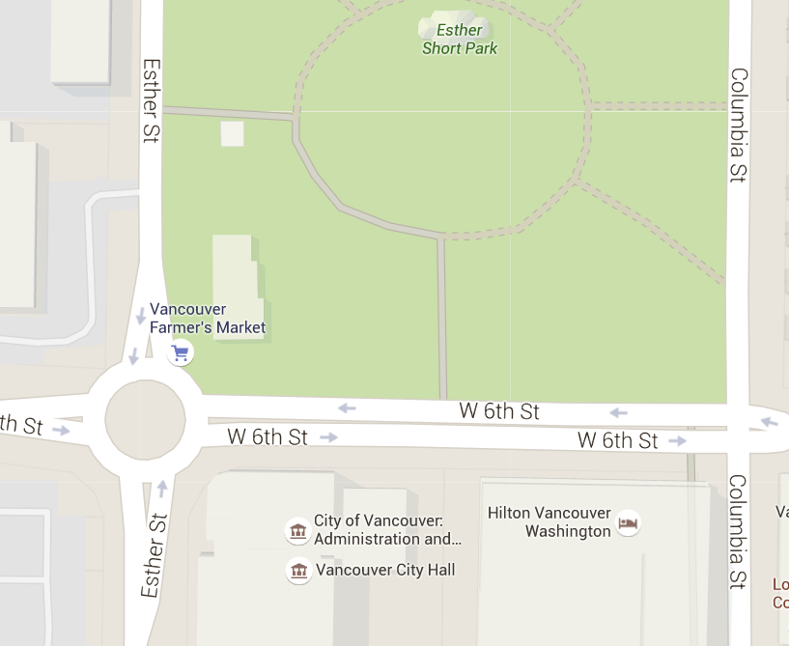
溫哥華市政府
希爾頓旅館

Slide 8
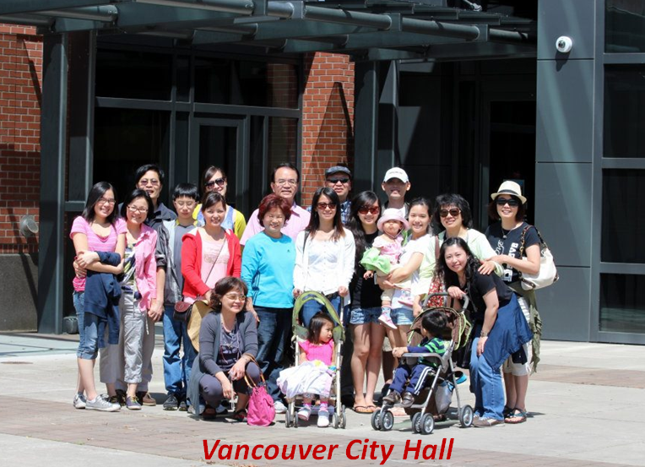

Slide 9
「行軍禱告」Prayer Walk 的定義
1）這是屬靈征戰
2）是一種代求的禱告
3) 走進一個地區，帶著洞察力代禱。

Slide 10
行軍禱告的目的
1）轉化屬靈空氣
2）釋放 神的祝福
3）破除陰間的權勢
4）得地為業

Slide 11
行軍禱告的相關經文
太陽還存，月亮還在，人要敬畏你，直到萬代！他要執掌權柄，從這海直到那海，從大河 (Columbia / Willamette River) 直到地極。
(詩篇 Psalm 72:5,8)
認識耶和華榮耀的知識要充滿遍地，好像水充滿洋海一般。 (哈巴谷書 Habakkuk 2:14)
我勸你，第一要為萬人懇求、禱告、代求、祝謝；為君王和一切在位的，也該如此，使我們可以敬虔、端正、平安無事的度日。 這是好的，在 神我們救主面前可蒙悅納。
(提摩太前書 1 Timothy 2:1-2) ─ 為市長、市議員禱告

Slide 12
行軍禱告的相關經文
你求我，我就將列國賜你為基業，將地極賜你為田產。 (詩篇 Psalm 2:8)
凡你們腳掌所踏之地，我都照著我所應許摩西的話賜給你們了。 從曠野和這黎巴嫩，直到幼發拉底大河，赫人的全地，又到大海日落之處，都要作你們的境界。 你平生的日子，必無一人能在你面前站立得住。我怎樣與摩西同在，也必照樣與你同在；我必不撇下你，也不丟棄你。 你當剛強壯膽！ 因為你必使這百姓承受那地為業，就是我向他們列祖起誓應許賜給他們的地。
(約書亞記 Joshua 1:3-6)

Slide 13
行軍禱告的步驟
決定路線：事先決定好行走的路線，避免漫無目的的亂走，若有當地相關的歷史資料，甚至是屬靈地圖，可先讓每個人閱讀過，做好預備。
可以是社區、學校、市政府、重要機構等。
最好選擇策略性地點、制高點、歷史關鍵地點等。

Slide 14
行軍禱告的行前禱告
自潔 ─ 求主赦免我一切的罪，寶血塗抹我的全人全心，並賜我正直的心，清潔的靈，手潔心清，舉起聖潔的手禱告。
求主同在 ─ 呼求主的保護和引導，聖靈四圍安營保守我的朋友和家人，不受任何仇敵的攪擾攻擊。
穿載全副屬靈軍裝 ─ 以弗所書 Ephesians 6:11~18

Slide 15
行軍禱告注意事項
禱告時請睜開眼睛，面帶微笑，以輕聲的方式進行禱告。
敏銳觀察週遭的事物，並仔細傾聽神的聲音，將行進時的觀察與從神而來的啟示記錄下來（或錄音）。
行軍禱告最好在同一地區持續進行，以求主的工作持續在那個地工作，攻破堅固營壘。

Slide 16
行軍禱告注意事項
可事先將經文抄在紙上，行軍禱告時一邊宣告 神的話。
以2~3人一組。
不要聊天、戲笑，請專心禱告。
整個團隊策略要一致。
多用讚美、祝福；若要爭戰，須明白屬靈權柄，集體作戰。不要單打獨鬥。

Slide 17
兩個行軍禱告的例子

Slide 18
Praying for City of Vancouver, WA
Vancouver City Hall -- July 16, 2012
人口: 165,000 (2011)
市長: Tim Leavitt
經濟問題: 失業率 10.70 (US 9.10),生活水準高於 US 平均 12%
社會問題: 吸毒、販毒 Crystal Meth,犯罪率高 (12 滿分 100)
屬靈光景:
  貧窮的靈, (華人教會) 分裂的靈
  異教: Freemason (158 yrs. history),耶和華見證人

Slide 19
溫哥華市政府
希爾頓旅館

Slide 21
Praying for City of Portland
Portland City Hall -- July 22, 2012
人口: 530,000 (2005)
市長: Sam Adams
經濟問題: 失業率 8.4 (US 8.2)
社會問題: 吸毒、販毒、幫派，犯罪率高 (7 滿分 100)
屬靈光景:
  貧窮的靈,(華人教會) 分裂的靈

Slide 22
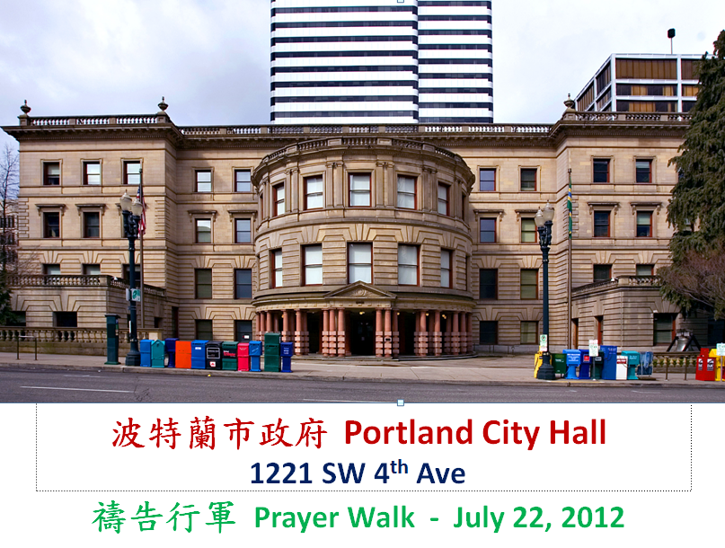

Slide 23
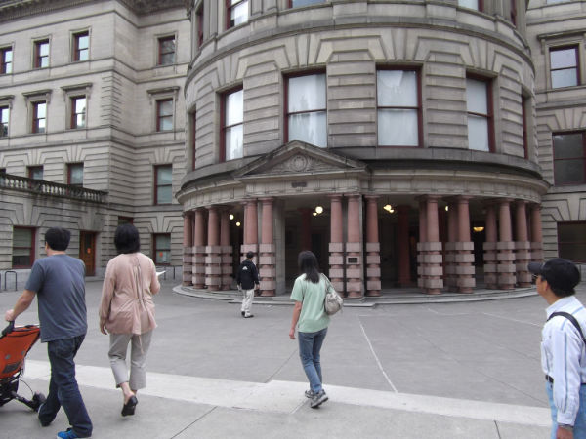

Slide 25
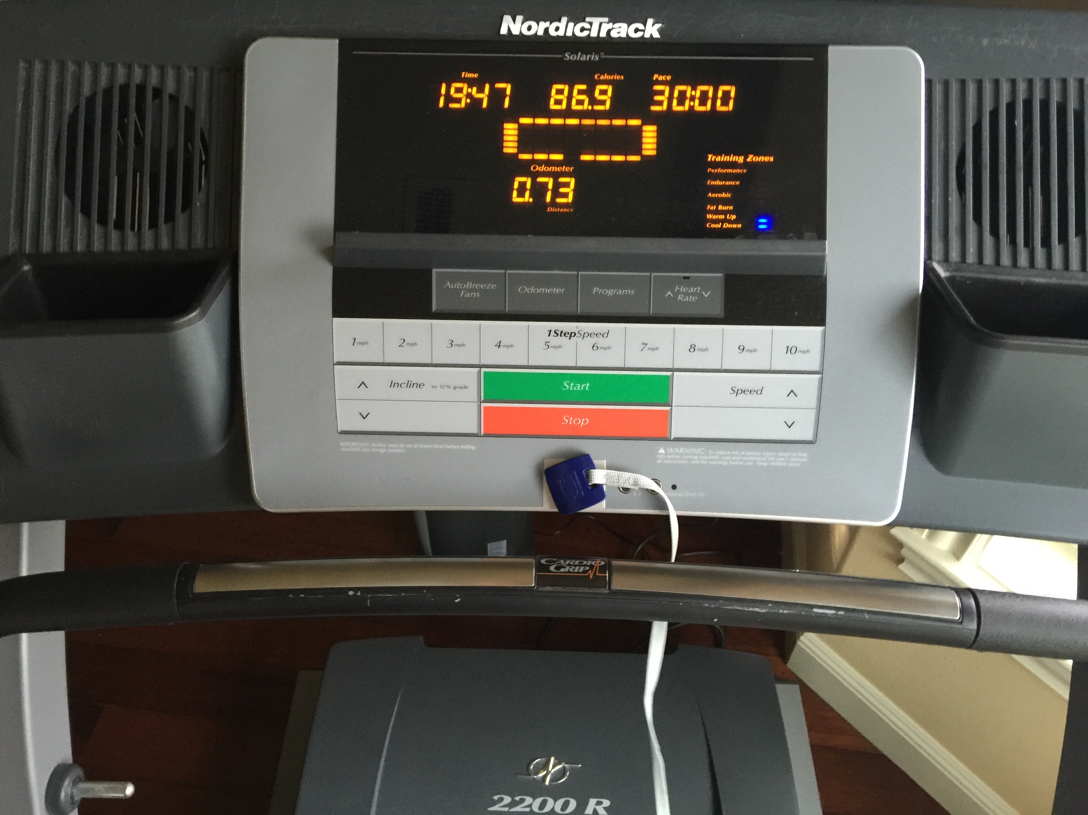

Slide 26
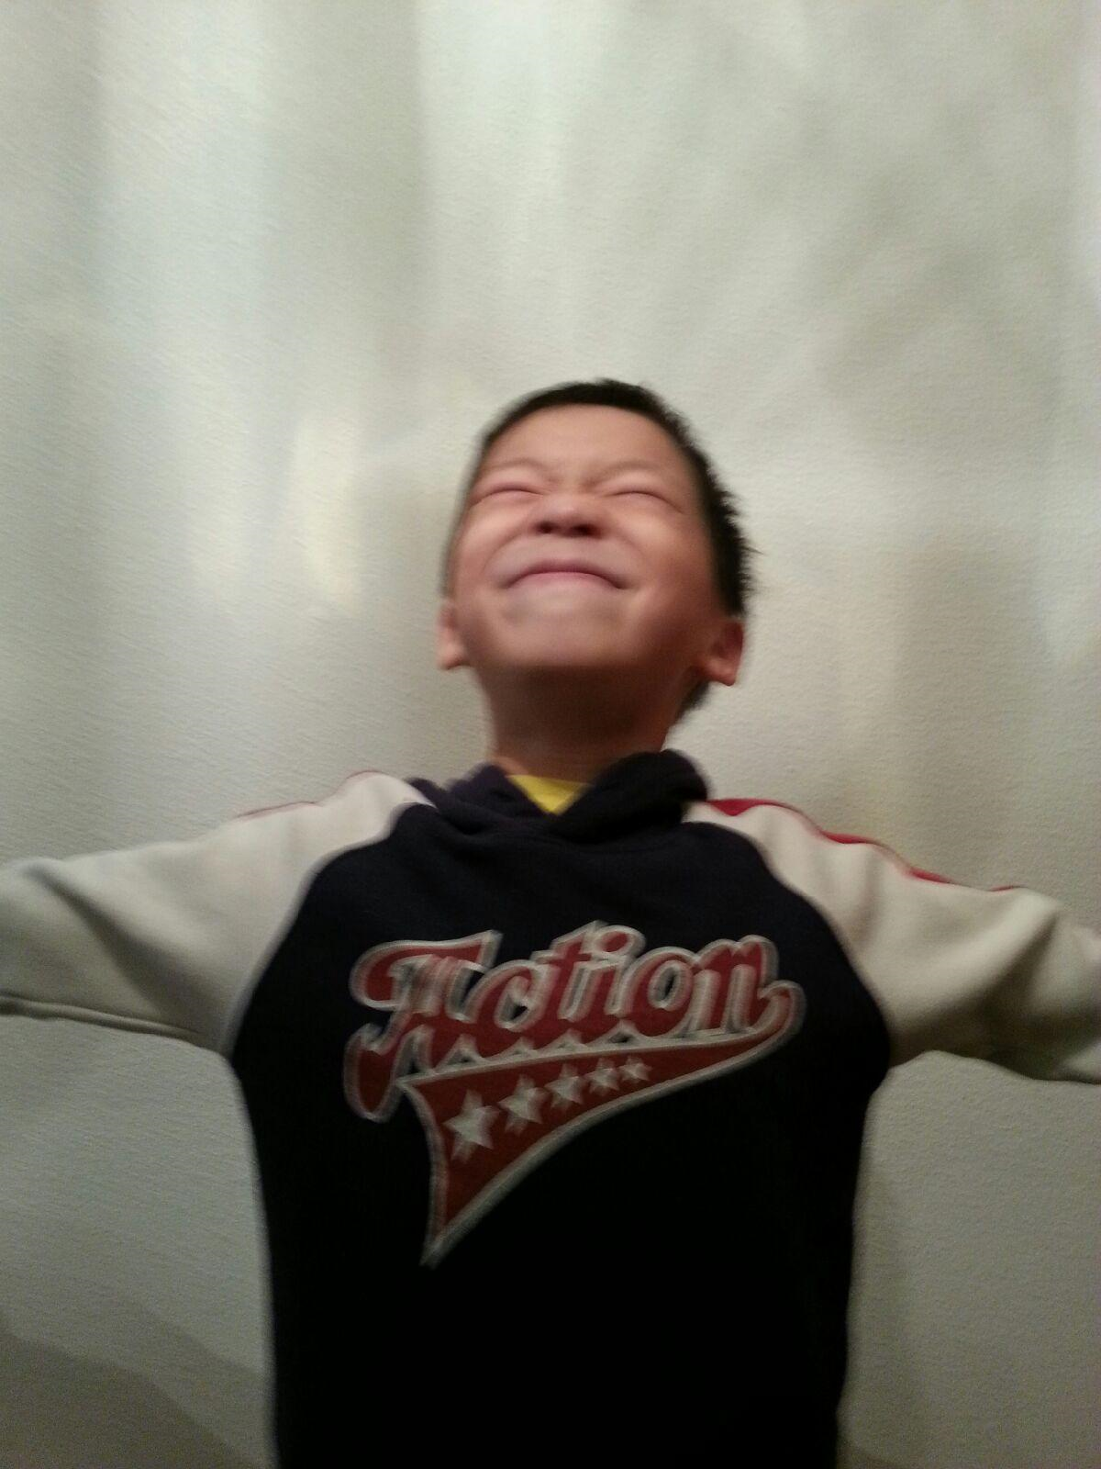


Slide 27
耶路撒冷啊，我在你城上設立守望的，他們晝夜必不靜默。 呼籲耶和華的，你們不要歇息，也不要使他歇息，直等他建立耶路撒冷，使耶路撒冷在地上成為可讚美的。 (以賽亞書 Isaiah 62:6-7)
I have posted watchmen on your walls, Jerusalem;
they will never be silent day or night.
You who call on the Lord,
give yourselves no rest,
and give him no rest till he establishes Jerusalem
and makes her the praise of the earth.

Slide 28
play video
『願祢榮耀降臨
Let Your Glory Fall in This Room』

